Slide 1

게임 프로그래밍
#C++ #Const(상수)
#발표

Slide 2
구성원 소개
const 에 대한 소개
자세한 설명
끝

Slide 3



구성원 소개 const에 대한 소개 자세한 설명 끄트

Slide 4
구성원 소개 const에 대한 소개 자세한 설명 끄트
수업 설명
변수에서 const를 사용하는 방식
객체에서 const를 사용하는 방식
예외사항
const란 무엇인가?
함수에서 const를 사용하는 방식
함수에서 const를 사용하는 방식

Slide 5
구성원 소개 const에 대한 소개 자세한 설명 끄트
const란 무엇인가?
cC++ 코드상에서 처음 선언했을때의 값을 변화없이 사용하여 오류를 줄이기 위해 사용하는 것이다.

Slide 6
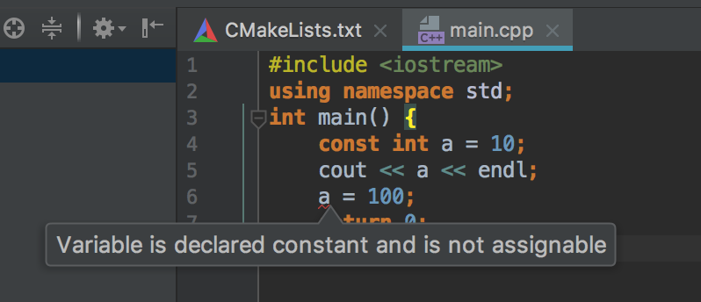
구성원 소개 const에 대한 소개 자세한 설명 끄트
변수에서 const를 사용하는 방식
const int 와 같이 자신이 사용해야할 변수의 자료형 앞에 const를 붙여주는 형식으로 사용한다.
사진과 같이 수정하려고 하면 오류가 뜨죠?

Slide 7
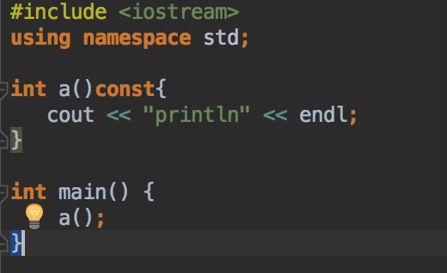
구성원 소개 const에 대한 소개 자세한 설명 끄트
함수에서 const를 사용하는 방식
이런 형태로 매개변수를 받는 부분의 뒤쪽에 const를
작성하여 멤버함수의 값을 변경할수 없다.

Slide 8
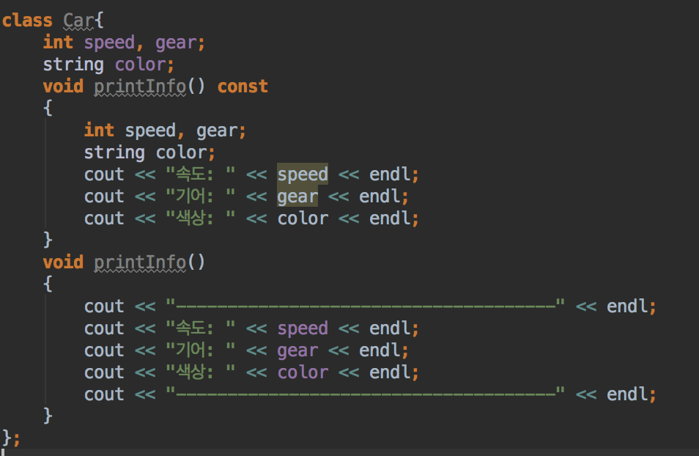
구성원 소개 const에 대한 소개 자세한 설명 끄트
const란 무엇인가?
c이렇게 같은 class안에 같은 이름의 멤버함수가
존재하더라도 둘중 하나에 const가
작성되어 있다면, 오류가 발생하지 않는다.

Slide 9
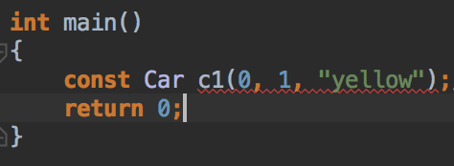
구성원 소개 const에 대한 소개 자세한 설명 끄트
객체상에서의 const 사용 방식
이런형태로 객체 앞에 const를 붙여 사용하면,
이 객체를 통해서는 값의 변경이 불가능해집니다.

Slide 10
#감사합니다 #Thank #You

